Slide 1
www.projetobolsadeenergia.com.br
Desenhos de Mercados Atacadistas de Energia
Análise Comparativa Internacional
Nivalde de Castro Roberto Brandão

Slide 2
Sumário
Introdução
A Indústria Elétrica no Mundo
O Mercado Atacadista de Energia
Esquema de Comprador Único
Mercado de Curto Prazo
Mercados de Longo Prazo
Conclusões e Reflexões sobre o Modelo Brasileiro

Slide 3
Introdução
O modelo comercial do SEB, originado na reforma de 2004, mostrou-se financeiramente instável durante a crise hidrológica prolongada.
Entre outubro de 2012 e início de 2016, o ONS despachou de forma contínua a maior parte das usinas termoelétricas, provocando um grande impacto financeiro para os agentes expostos.
O governo reagiu à crise financeira com uma série de inovações regulatórias, destinadas, essencialmente, a manter o sistema solvente.
Para uma análise detalhada da crise financeira no Setor Elétrico Brasileiro e do desenho atual de contratação de energia no atacado, ver TDSE nº 74 e TDSE nº 77 (Ver apresentações no site!).

Slide 4
Introdução
Diante desse contexto, duas perguntas se mostram relevantes:
O problema estava no desenho do mercado como um todo ou na sua implementação?
Em que medida as alterações já introduzidas deram conta adequadamente dos problemas verificados?
Assim, o objetivo central dessa apresentação é analisar exemplos internacionais de desenhos de mercados ou de arranjos contratuais que possam subsidiar propostas que permitam mitigar os riscos que impactaram o modelo brasileiro na recente situação de seca severa.
Esta apresentação se baseia no capítulo 4 do livro “Regulação Econômica da Geração Termoelétrica: formas de contratação e metodologia de cálculo do custo de operação”. Este capítulo é uma versão atualizada do TDSE nº 75.

Slide 5
1.
A indústria elétrica no mundo
Historicamente, o Setor Elétrico estava estruturado em monopólios verticalizados, geralmente de propriedade do Estado => G, T e D
A partir da década de 1980, a ineficiência, os altos custos desta estrutura e, sobretudo, o esgotamento da capacidade financeira do estado, induziram a transferência desta atividade ao capital privado;
Reino Unido foi um dos primeiros países a reestruturar o Setor Elétrico, em um processo de liberalização iniciado em 1989 (The Electric Act), tornando-se referência às demais reformas ao redor do mundo.

Slide 6
1.
A indústria elétrica no mundo
Elementos centrais da reforma foram:
A desverticalização da indústria elétrica nas diferentes atividades: G, T, D e C;
Privatização das empresas públicas (em grande parte dos casos);
Restruturação horizontal da geração, com estímulo à competição intra-mercado;
Segmentos de T e D mantidos como monopólios naturais com tarifas definidas pelo Estado (regulador);
A operação do sistema executada por um operador independente;
Criação do mercado atacadista de energia elétrica, no qual geradores vendem grandes blocos de energia; e
Competição no mercado de varejo através da liberalização de todos os consumidores, tornando livre a escolha do comercializador de serviço.
Diversos países se inspiraram na reforma britânica e liberalizaram o setor elétrico. Nem todos implementaram o mesmo modelo: a adoção de mecanismos de mercado é o traço comum, mas a estrutura do mercado varia bastante...

Slide 7
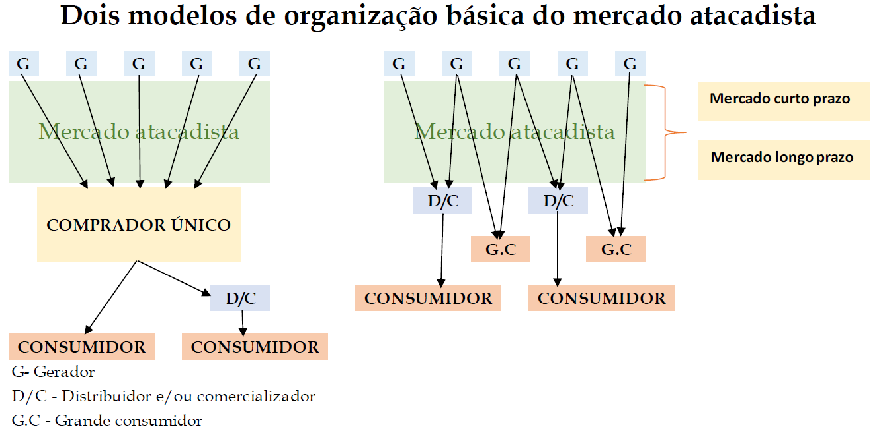
2.
O mercado atacadista de energia
No mercado atacadista, a energia é vendida em grandes blocos pelos geradores aos comercializadores, distribuidores e grandes consumidores.
Os mercados atacadistas podem se organizar em função de duas estruturas básicas: comprador único ou mercados de curto e longo prazo.
Fonte: Elaboração própria

Slide 8
2.
O mercado atacadista de energia
A amostra internacional concentrou-se em modelos com semelhanças mínimas com o modelo brasileiro.
Preferência a países com mecanismos de contratação de LP ou modelos de remuneração do gerador capazes de dar maior previsibilidade às receitas, por exemplo, através de um misto de pagamentos por capacidade e energia.
A justificativa está no perfil do parque gerador brasileiro.
Predominância hídrica faz os preços de CP oscilarem de forma acentuada, podendo assumir valores irrisórios ou extremamente altos por longos períodos.
Mercados analisados:
Brasil, Chile, China, Colômbia, Coreia do Sul, Estados Unidos (Califórnia, PJM e New England ISO), Índia, Japão, México, Peru, Portugal e Reino Unido.
Este tema é relevante e atual, da discussão do aprimoramento do marco legado do Setor Elétrico Brasileiro iniciado com a Consulta Pública nº 33/2017, do MME.

Slide 9
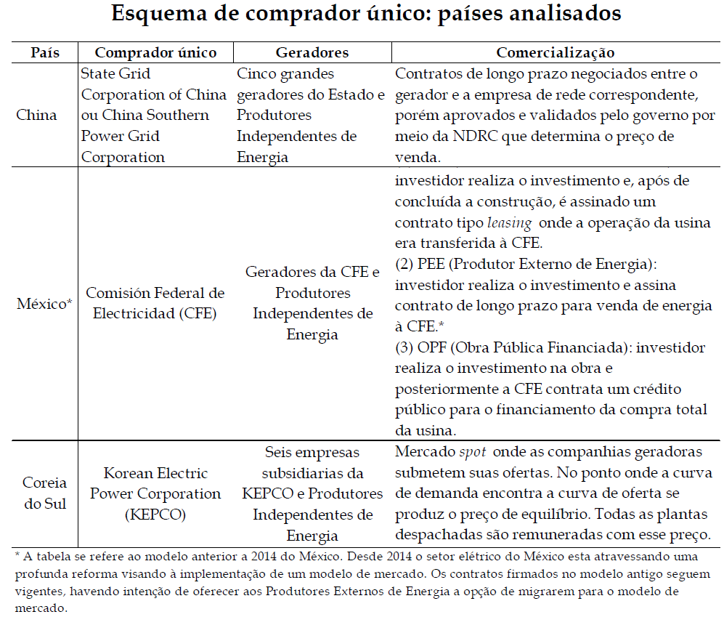
3.
Esquema de comprador único
Características gerais:
O comprador único é uma empresa do Estado, normalmente proprietária das redes de T e D, que se encarrega de repassar a energia aos consumidores finais.
Na atividade de G, costumam conviver agentes públicos, em geral, são parte da estatal desverticalizada, e produtores independentes de energia.
Entretanto, o mecanismo de comercialização dos geradores com o comprador único pode variar entre os países.
Fonte: Castro et al. 2018

Slide 10
4.
Mercados de Curto Prazo
A ideia por trás reformas era aproximar o mercado atacadista de um mercado de concorrência perfeita. Na prática, porém, nenhum mercado apresenta as condições de concorrência perfeita devido a:
Presença de poder de mercado;
O serviço de produção de eletricidade nem sempre é um produto homogêneo;
O preço tende a ser volátil;
Presença de barreiras à entrada e à saída.
Considerando as características da indústria elétrica e visando aproximar o mercado de energia elétrica de um mercado perfeitamente competitivo, os países optaram, em geral, pela formação de mercados de energia de curto prazo.

Slide 11
4.
Mercados de Curto Prazo
Gross pool: os agentes oferecem toda a sua energia para o pool, independente de haver ou não contratos de prazos mais longos. Isso ocorre em sistemas onde o despacho é centralizado mas também em sistemas em que os contratos são financeiros e há uma bolsa de energia física.
Net pool: os agentes realizam negociações firmando contratos de CP até poucas horas antes do despacho efetivo. A oferta resultante do conjunto de contratos físicos, incluindo contratos físicos de prazos mais longos, é informada ao operador, o qual realiza o despacho em função deles.
Mercado do dia seguinte (day ahead market);
Mercado intradiário (intraday market); e
Mercado de balanço ou de tempo real.
Há um mecanismo de conciliação de diferenças, onde são liquidadas as diferenças entre as quantidades contratadas e as quantidades efetivamente realizadas.
Embora haja especificidades, os mercados de CP são caracterizados por:

Slide 12
4.
Mercados de Curto Prazo
Embora haja especificidades, os mercados de CP são caracterizados por:
Geradores realizam ofertas (bids) de uma certa quantidade de energia a um determinado preço (função dos custos variáveis) => curva de oferta do mercado;
A curva de demanda é formada a partir dos requerimentos de energia dos consumidores. No CP, esta curva muitas vezes é inelástica em relação ao preço;
Da interseção das curvas de oferta e de demanda resulta o preço de mercado, que é igual à oferta de preço do último gerador necessário para atender a demanda em um determinado período;
Todos os geradores com ofertas menores ou iguais ao preço de mercado são chamados a operar e a remuneração dos agentes despachados é feita ao preço de mercado;
Existe um operador independente do sistema que garante, em tempo real, o equilíbrio instantâneo da oferta e da demanda de energia elétrica.

Slide 13
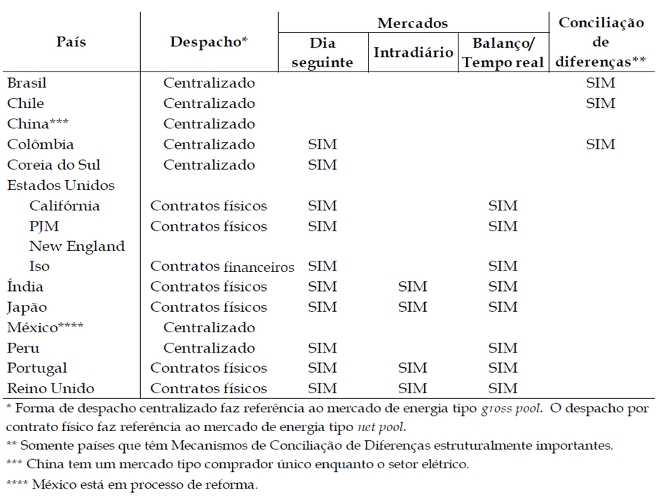
Características dos mercados de curto prazo dos países estudados
Fonte: Castro et al., 2018

Slide 14
4.
Mercados de Curto Prazo: problemas e limitações
No entanto, as experiências de implementação de mercados de energia nos têm encontrado alguns problemas e limitações, especialmente no que se refere à expansão do sistema elétrico.
O problema da expansão da capacidade do sistema possui duas dimensões:
No CP, a segurança no fornecimento. Além de se precisar de capacidade suficiente para atender a demanda, se requer uma margem de reserva caso ocorra alguma contingência ou pico excepcional de consumo.
No LP, a adequação da capacidade se refere aos incentivos para atrair investimentos que permitam garantir o fornecimento futuro da demanda.
Neste contexto, destacam-se três principais problemas do desenho de mercados de energia no que se refere à criação de incentivos para a expansão do sistema.

Slide 15
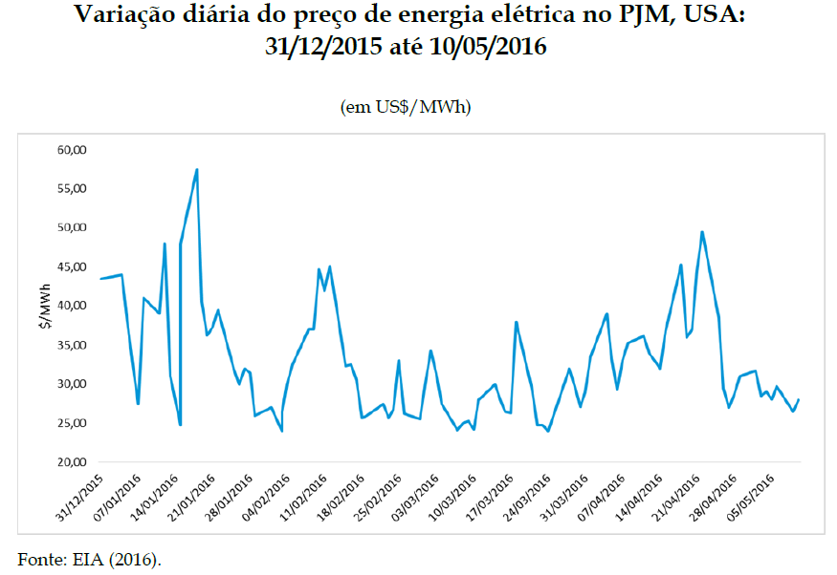
4.
Mercados de Curto Prazo:
i. volatilidade dos preços
No mercado spot, os preços horários tendem a ser muito voláteis, devido, principalmente, a:
A estocagem de energia elétrica em grandes quantidades não se mostra viável, o que requer o equilíbrio instantâneo da oferta e demanda;
Restrições técnicas na operação das redes;
Demanda altamente inelástica no CP;
Oferta inelástica no curto prazo;
Consequência: pequenas variações na demanda implicam em grandes variações no preço, implicando, assim, em elevado risco ao investidor.
Assim, a alta volatilidade de preços no mercado pode constituir um entrave para a realização de novos investimentos, principalmente em uma indústria intensiva em capital, como a elétrica.

Slide 16
4.
Mercados de Curto Prazo:
ii. preços baixos pela inserção de renováveis
Mercados de energia funcionam melhor em países onde há predominância da geração térmica, em função da previsibilidade da geração e de seus custos.
Sistemas com predomínio de térmicas tradicionais: o preço da usina marginal tende a ser igual ao custo variável associado ao preço do combustível => sinal econômico eficiente
Sistemas com predomínio de plantas com elevado custo fixo e custo variável próximo a zero => sinal econômico ineficiente
Faz-se necessária, assim, uma maior reserva de fontes de geração firmes e de rápida sincronização, tipicamente térmicas fósseis.
Porém, devido aos baixos preços de mercado, os agentes podem não ter incentivos para investir, pois dificilmente conseguiriam remunerar seus custos fixos.
Expansão de fontes renováveis via mecanismos extra mercado gera distorções no funcionamento do mercado (preço muito próximo de zero ou negativo).

Slide 17
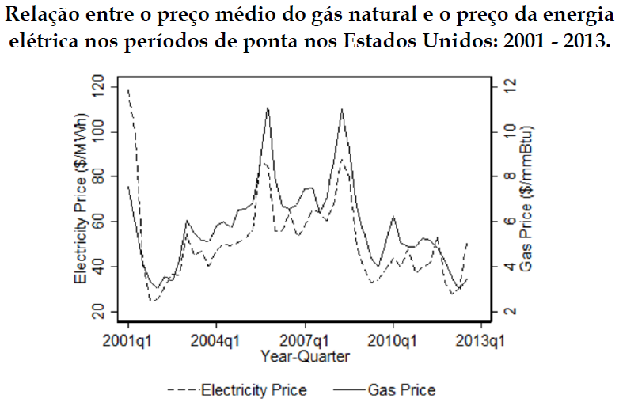
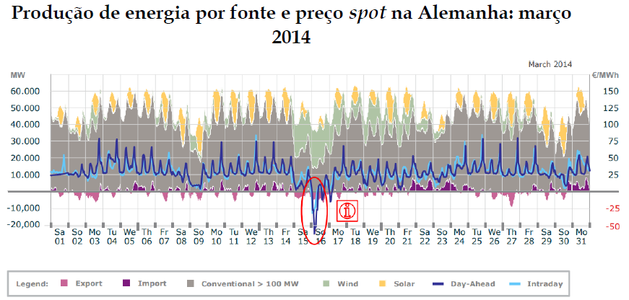
4.
Mercados de Curto Prazo:
ii. preços baixos pela inserção de renováveis
Relação entre o preço médio do gás natural e o preço da energia elétrica nos períodos de ponta nos Estados Unidos: 2001 – 2013.
Produção de energia por fonte e preço spot na Alemanha: março 2014
Fonte: Linn et al (2014).
Fonte: Mayer (2014).

Slide 18
4.
Mercados de Curto Prazo:
iii. missing money
Mesmo em sistemas puramente térmicos, nos quais se espera que o preço seja menos volátil, positivo e correlacionado ao preço dos combustíveis, o mercado de energia pode não gerar incentivos para a apropriada expansão do sistema.
Formação de Preços no Mercado de Energia:
Preço é determinado pelo custo da última usina despachada necessária para fornecer a demanda
Geradores despachados antes da usina marginal recebem remuneração maior do que seu custo variável: recupera parte do custo fixo e investimento
Usina marginal é remunerada apenas em função do custo variável: não recupera custo fixo e investimento

Slide 19
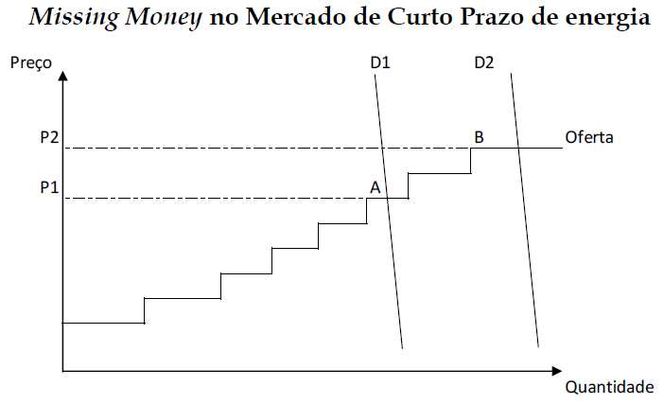
4.
Mercados de Curto Prazo:
iii. missing money
Consequência => missing money:
Receita que falta para o gerador marginal conseguir cobrir todos os seus custos e remunerar o seu capital.
Entretanto, apesar de o gerador marginal ser menos eficiente e mais caro, ainda assim este se mostra necessário para a segurança do sistema.
Fonte: Elaboração própria
Mesmo em sistemas puramente térmicos, nos quais se espera que o preço seja menos volátil, positivo e correlacionado ao preço dos combustíveis, o mercado de energia pode não gerar incentivos para a apropriada expansão do sistema.

Slide 20
4.
Mercados de Curto Prazo:
pagamento por capacidade
Diante das limitações do mercado de energia na expansão dos sistemas, diversos países têm adotado mecanismos para garantir o investimento na expansão.
No curto prazo, pode-se aplicar o pagamento por capacidade. Trata-se de um pagamento específico relacionado à potência com dois objetivos principais:
No CP: possibilita uma melhor distribuição de receitas para as usinas de ponta, permitindo que elas remunerem seus investimentos.
No LP: busca criar incentivos para investimentos para apropriada expansão da oferta.
Em essência, os geradores recebem uma remuneração pela potência que colocam à disposição do sistema e este pagamento é independente da geração efetiva de energia.

Slide 21
4.
Mercados de Curto Prazo:
pagamento por capacidade
Entretanto, o esquema de remuneração de capacidade apresenta algumas limitações:
A estimação da capacidade requerida pelo sistema não é trivial;
Dificuldade para garantir que os geradores que tenham potência disponível no sistema recebam uma remuneração adequada;
Embora a energia seja um produto homogêneo, a confiabilidade não é;
Complexidade para se calcular a contribuição de um gerador para a confiabilidade do sistema como um todo em um determinado momento; e
A forma de distribuição do pagamento por capacidade entre os geradores pode não garantir que aqueles que efetivamente aportam segurança ao sistema sejam os que recebem a remuneração.

Slide 22
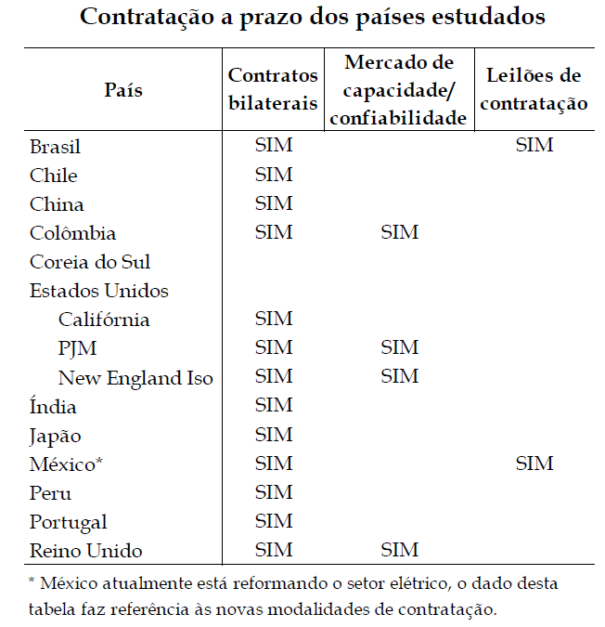
5.
Mercados de Longo Prazo
Além dos pagamentos por capacidade, alguns países utilizam outros mecanismos para garantir a confiabilidade e a expansão de seus respectivos sistemas, envolvendo contratação de LP.
Por definição, os mercados de LP envolvem contratação por período maior do que de CP. Destacam-se:
Contratos bilaterais;
Mercados de capacidade e/ou confiabilidade; e
Leilões de contratação.
Fonte: Castro et al., 2018

Slide 23
5.
Mercados de Longo Prazo:
i. contratos bilaterais
Contratos bilaterais são acordos assinados entre dois agentes do mercado, normalmente entre gerador e distribuidor, comercializador ou consumidor livre.
Os agentes podem negociar diretamente ou através de um broker e as condições dos contratos são concordadas livremente entre as partes.
Existem dois tipos de contratos bilaterais:
Físicos: determinam o despacho físico da energia contratada.
Financeiros: não determinam o despacho físico, uma vez que o operador realiza o despacho de forma independente. Assim, proporcionam apenas cobertura contra a variação de preços.
Nos contratos de LP, os agentes negociam grandes volumes de energia por longos períodos e os preços e condições são determinados livremente entre os agentes. Esse tipo de contrato denomina-se Power Purchase Agreenment (PPA).
Desvantagens: altos custos de transação e longos períodos de negociação.

Slide 24
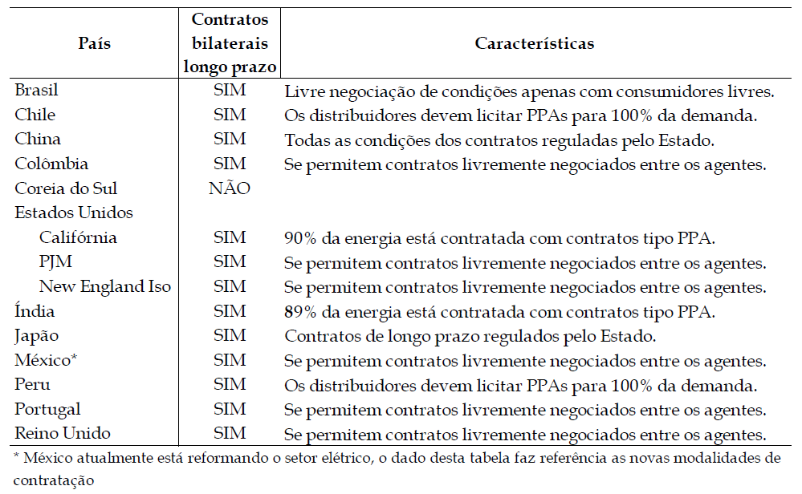
5.
Mercados de Longo Prazo:
i. contratos bilaterais
Contratos bilaterais de longo prazo, características dos países analisados.
Fonte: Castro et al., 2018

Slide 25
5.
Mercados de Longo Prazo:
ii. mercado de capacidade e mercado de confiabilidade
Mercados de Capacidade:
Objetivo: criar remuneração adequada para garantir a segurança e expansão do sistema usando mecanismos de mercado
Fundamento análogo aos mercados de energia de curto prazo:
O regulador ou operador estabelece demanda projetada (regulatoriamente) levando em considerando o missing money;
Geradores oferecem capacidade disponível a um determinado preço.
Funcionamento: geradores contratados se comprometam a fornecer energia ao sistema sempre que este esteja em condições críticas, garantindo a segurança do sistema.
Limitação: Embora exista um incentivo para a contratação de capacidade, não existe garantia de que os geradores efetivamente irão a produzir energia quando o sistema estiver em condições críticas.

Slide 26
5.
Mercados de Longo Prazo:
ii. mercado de capacidade e mercado de confiabilidade
Solução: Mercados de Confiabilidade
Incentivo à performance dos geradores nos momentos críticos do sistema
Funcionamento: geradores contratados no mercado de confiabilidade se comprometem a fornecer energia ao sistema sempre que este estiver em condições críticas, garantindo efetivamente a segurança do sistema.
Em alguns casos, o mercado de capacidade conta com uma opção de confiabilidade (reliability option).
Assim, a relação entre o mercado de capacidade e o mercado de energia se dá por meio de uma opção sobre o preço neste mercado.
Em condições críticas, o preço de CP tende a aumentar rapidamente.
A opção representa, na prática, um preço máximo no mercado de energia, pois toda vez que o preço de CP superar o preço de exercício da opção, todos os geradores com contratos de confiabilidade serão chamados a fornecer energia a esse preço.

Slide 27
5.
Mercados de Longo Prazo:
ii. mercado de capacidade e mercado de confiabilidade
No mercado de confiabilidade, a remuneração do gerador é composta por dois componentes:
Decorrente do mercado de capacidade e fixo pelo tempo de duração do contrato;
Decorrente da venda de energia no mercado de energia.
Assim, quando o gerador opera, ele recebe uma remuneração igual ao menor valor entre o preço de mercado e o preço da opção de confiabilidade.
Além das opções de confiabilidade, existem outros mecanismos para criar incentivos à performance dos geradores nos momentos críticos do sistema. Destaca-se o caso do New England ISO:
Gerador recebe, além da remuneração fixa pela capacidade disponível, uma remuneração variável (ou uma penalização) que depende da sua performance.
Assim, o risco de não operar nos momentos críticos é transferido aos geradores: os que não geram em momentos críticos são obrigados a comprar a diferença a um preço regulado elevado dos geradores que supriram energia em seu lugar.

Slide 28
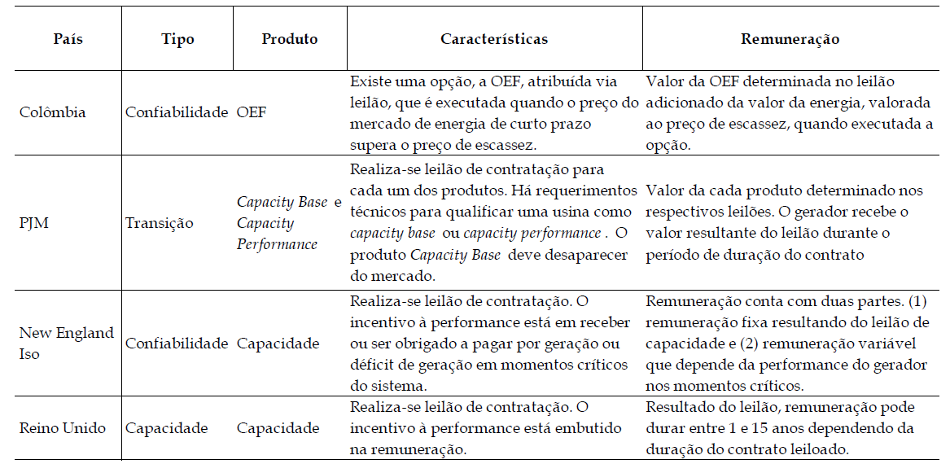
5.
Mercados de Longo Prazo:
ii. mercado de capacidade e mercado de confiabilidade
Características dos mercados de capacidade/confiabilidade analisados
Fonte: Castro et al., 2018

Slide 29
5.
Mercados de Longo Prazo:
iii. leilões de contratação
Dentre os países estudados, o Brasil, o México (novo modelo), o Chile e o Peru apresentam um esquema de leilões ou licitações de contratação de LP.
Chile e Peru: são as distribuidoras que devem realizar as licitações para a contratação de 100% de sua demanda no longo prazo.
Brasil e México: é o Estado, através do regulador, quem realiza os leilões de contratação de longo prazo.
Apesar das peculiaridades, algumas similaridades podem ser destacadas:
Leilões são realizados com antecedência à realização efetiva da demanda. Portanto, a demanda do mercado é projetada em função de estimativas;
Com essa informação, os participantes do leilão inscrevem novos projetos;
No leilão, os agentes são contratados em função do preço, de menor ao maior, até atingir a demanda prevista;
Ganhadores do leilão assinam contratos de LP de 15 anos ou mais;
Nos contratos de LP, não existe um preço único para todos os geradores.

Slide 30
5.
Mercados de Longo Prazo:
iii. leilões de contratação
Além dos contratos de longo prazo, os geradores podem ter outras remunerações.
Por exemplo, no caso mexicano, o gerador pode transacionar parte de sua energia no mercado, não sendo obrigado a vender a totalidade via leilão de longo prazo.
Já no caso brasileiro, os geradores térmicos recebem, além de uma receita fixa (indexada), também o valor do Custo Variável Unitário (CVU), destinado a cobrir custos com a aquisição de combustíveis, sempre que são chamados a operar.

Slide 31
6.
Conclusões e Reflexões sobre o Modelo Brasileiro
O Brasil apresenta um esquema de comercialização com diversas particularidades em relação aos países analisados, as quais são estudadas com maior nível de detalhe nos TDSEs nº 74 e nº 77. Entre as principais particularidades, destacam-se:
No Brasil, comercializa-se garantia física (produto financeiro), que representa um lastro de confiabilidade para o sistema. Mecanismo distinto dos demais países estudados;
A garantia física é comercializada no mercado regulado através de leilões centralizados, com contratos de longo prazo que dão previsibilidade de receitas aos geradores;
O mercado livre não desempenha papel significativo na expansão do sistema;
Os contratos não determinam o despacho de energia, implicando em descolamento entre o modelo comercial e a operação do sistema;
Não existe um mercado de energia de curto prazo strictu senso;
Devido ao descolamento entre despacho e contratos, há grande volume de diferenças entre a energia contratada e a medida => importância do mecanismo de conciliação de diferenças;
O mecanismo de conciliação de diferenças conta com um preço que não depende da interação de mercado, sendo calculado por modelos em função das condições hidrológicas.

Slide 32
6.
Conclusões e Reflexões sobre o Modelo Brasileiro
O modelo comercial brasileiro é baseado em contratos de longo prazo, sendo, portanto, adequado do ponto de vista da expansão da capacidade do sistema;
Apesar disso, o modelo se mostrou arriscado e financeiramente frágil durante a recente crise hidrológica;
O descolamento entre contratos e despacho torna o modelo inerentemente arriscado, na medida em que sempre há um volume expressivo de diferenças a ser liquidado no MCP;
Em períodos de seca prolongada, a contabilização de diferenças pode atingir volumes financeiros muito elevados (devido à tendência de elevação do PLD);
Preços de curto prazo elevados representam um risco financeiro agudo aos agentes que tenham obrigações financeiras indexadas direta ou indiretamente ao PLD;
Paradoxalmente, o desenho dos contratos para novos empreendimentos de geração é, se nos atermos às suas linhas gerais, muito bom.
Os empreendimentos contam com expressivas receitas fixas que permitem remunerar o capital investido e pagar os gastos de administração e operação.
No caso de empreendimentos térmicos, há também receitas variáveis que se destinam a ressarcir o gerador pelos gastos com combustíveis.

Slide 33
6.
Conclusões e Reflexões sobre o Modelo Brasileiro
Na prática, porém, o funcionamento dos contratos apresenta riscos expressivos e que suscitam aperfeiçoamentos no desenho do mercado e na regulação econômica;
Alguns dos problemas verificados durante a crise hidrológica referem-se aos:
Contratos por quantidade de hidroelétricas. O compromisso de entrega de energia se traduziu na necessidade de comprar energia a um PLD elevado para honrar os contratos. Isto levou a um excesso de judicialização, aumento da inadimplência (CCEE) e à repactuação do risco hidrológico;
Contratos com as termoelétricas. Durante a crise, as usinas que não conseguiram honrar a energia despachada pelo ONS contraíram obrigações valoradas ao PLD do momento, resultando em vultosos volumes financeiros de curto prazo;
Descasamentos do CVU com os custos variáveis reais de geração de usinas termoelétricas. Este problema decorre, sobretudo, da necessidade do ONS programar usinas térmicas para modular a geração ao longo do dia/semana. Isto leva a uma operação fora do ponto ótimo e com um número de partidas/paradas maior do que se esperava => sobrecustos não previstos no CVU;
Diante dos problemas expostos, há necessidade de se pensar em aperfeiçoamentos do modelo com a finalidade de adequar a infraestrutura do mercado atacadista brasileiro, reduzindo o nível geral de risco e alocando-o de forma mais adequada.

Slide 34
Obrigado pela atenção!
Contato
robertobrandao@gmail.com
+55 (21) 3577-3953
Rua Hermenegildo de Barros, 23 - Glória
Rio de Janeiro, RJ - Brasil
CEP: 20241-040

Slide 35
Rio de Janeiro
Grupo de Pesquisa do Setor Elétrico

Slide 36
Gesel
Grupo de Pesquisa do Setor Elétrico
UFRJ
http://www.gesel.ie.ufrj.br/

